Slide 1
I ROMANI
Se noi la sappiamo, io la so!

Slide 2
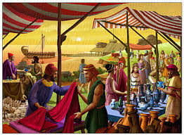
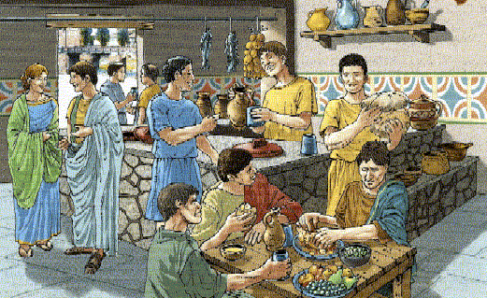
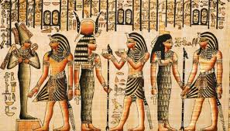
1. A CHE COSA SI RIFERISCONO QUESTE IMMAGINI E A QUALI CIVILTÀ CORRISPONDONO?

Slide 3
2. QUANDO INIZIA E QUANDO FINISCE LA CIVILTÀ ROMANA?

Slide 4
3. LA STORIA DEI ROMANI SI DIVIDE IN 3 PERIODI
REPUBBLICANO, ARISTOCRATICO, IMPERIALE
REPUBBLICANO, MONARCHICO, IMPERIALE
REPUBBLICANO, IMPERIALE, MONARCHICO

Slide 5
4. FATE I GIUSTI ABBINAMENTI
MONARCHIA |  | 31 a. C - 476 d. C
REPUBBLICA |  | 700 a. C - 509 a. C
IMPERO |  | 509 a. C - 31 a.C

Slide 6
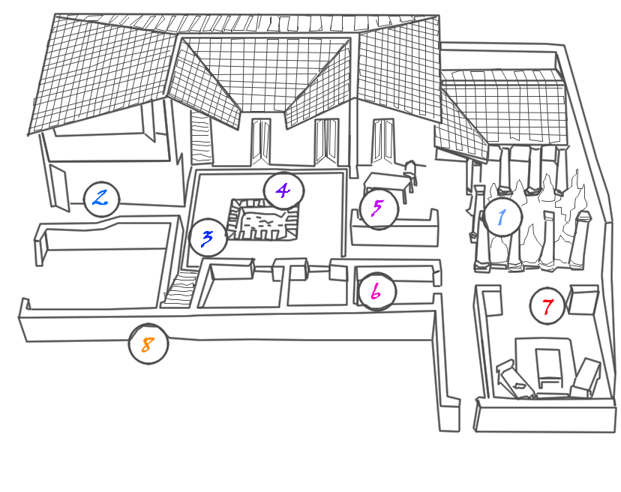
5. ASSOCIATE AD OGNI NUMERO IL TERMINE GIUSTO!

Slide 7
6. CERCATE LA RISPOSTA GIUSTA
1) Le prime divinità dei Romani sono legate:
A. al culto degli antenati
B. agli Etruschi
C. all’agricoltura
2) per i Romani:
A. Marte è il padre degli dei
B. è il dio della guerra
C. è il fratello di Poseidone

Slide 8
7. LEGGETE E COMPLETATE IL TESTO
I Romani ricchi avevano case comode e spaziose, di uno o due piani: queste case si chiamavano domus. Nelle domus c’era l’__________, cioè un ingresso con il tetto aperto e una vasca al centro dove cadeva l’acqua della pioggia.
Nella domus c’era il ____________, un portico con le colonne e delle piante che rendeva più bella la casa. C’erano poi tante altre stanze: la sala da pranzo, le stanze per i padroni, le stanze per i servi, i magazzini per i cibi e il forno…
La domus era decorata con sculture, mosaici e ____________. Qualche volta il padrone della domus affittava le stanze più vicine alla strada a commercianti e artigiani.
I ricchi romani avevano anche un’altra casa, in campagna. Questa casa era la __________, e poteva essere una grande casa oppure una azienda agricola dove producevano cose da mangiare.

Slide 9
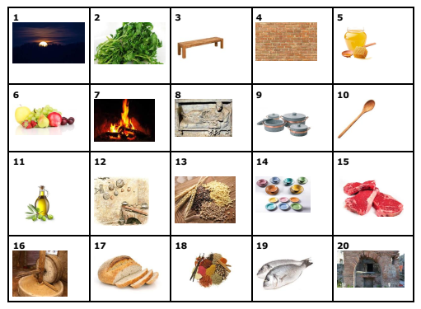
8. NOMINATE LE IMMAGINI n. 3, 7, 15, 16

Slide 10
9. A QUALI PAROLE CORRISPONDONO QUESTE DEFINIZIONI?
A. Il popolo romano, cioè contadini, artigiani, commercianti, piccoli proprietari terrieri
B. Gruppo sociale dei nobili romani, abitano nelle domus.
C. Strutture costruite dai Romani per portare l’acqua in città dalle sorgenti di montagna.

Slide 11
10. TROVATE L’INTRUSO NEGLI SCHEMI
P
PATRIZI
PLEBEI
TOGA
SCHIAVI
CCIRCO
COLOSSEO
TEATRO
GARUM
LLA LUPA
ROMOLO
ROSA
REMO

Slide 12
11. RISPONDETE ALLE DOMANDE
QUANTI QUINQUENNI CI SONO IN UN VENTENNIO?
QUANTI DECENNI CI SONO IN UN SECOLO?
QUANTI SECOLI CI SONO IN UN MILLENNIO?

Slide 13
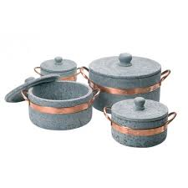
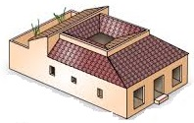
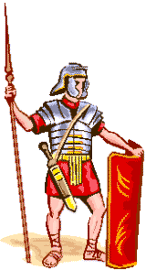
12. NOMINATE LE SEGUENTI IMMAGINI

Slide 14
13. TRASFORMATE I NUMERI ROMANI IN NUMERI ARABI
CXXV
XLIX
CCXXII

Slide 15
14. LEGGETE IL TESTO E RISPONDETE ALLA DOMANDA
Dai 7 anni ai 12 anni i bambini andavano a scuola dove erano istruiti da un insegnante ma solo i figli maschi dei patrizi frequentavano la scuola. Le lezioni si tenevano all’aperto oppure in piccole stanze; l’anno scolastico iniziava a marzo e gli alunni stavano a scuola per sei ore al giorno. Non c’erano i banchi, perciò i bambini stavano seduti su sgabelli; per scrivere appoggiavano sulle ginocchia la tavoletta di legno. Dopo i 12 anni i maschi potevano continuare a studiare, le femmine invece restavano a casa e imparavano i lavori domestici con la mamma.
Cosa succedeva nella vita di un maschio libero, dopo i 17 anni?

Slide 16
15. QUAL È IL CONTRARIO DEI SEGUENTI AGGETTIVI?
DOLCE / RUVIDO / MORBIDO / VELOCE / POVERO /

Slide 17
BRAVISSIMI e BRAVISSIME!

